Slide 1



Programma Erasmus
Changing lives, opening minds
Giornata informativa DICMaPI
del Bando Erasmus+ 2025/2026
23 febbraio 2024 ore 10:00 - MicrosoftTeams

Slide 2


ERASMUS+
Erasmus+ è il programma di mobilità voluto e finanziato dall’Unione Europea che consente agli studenti universitari di trascorrere un periodo di studio presso una Università di un diverso paese con un contributo finanziario UE e con la possibilità di seguire corsi, sostenere esami e di usufruire delle strutture disponibili senza pagare a questa le tasse di iscrizione.
L'attività didattica (esami, tirocini) svolta in Erasmus viene poi riconosciuta, sia in termini di crediti che di voti, dall'Università di appartenenza.
Il Programma Erasmus+ consente così di vivere esperienze culturali all'estero, di conoscere nuovi sistemi di istruzione superiore, di perfezionare la conoscenza di almeno un'altra lingua e di incontrare giovani di altri Paesi, partecipando attivamente alla costruzione di una Europa sempre più unita.

Slide 3

La domanda va presentata esclusivamente tramite procedura informatica entro l’6/3/2025.
Come partecipare?
Per avere tutte le informazioni su come partecipare all’Erasmus+
si rimanda all’avviso di selezione pubblicato nella Sezione notizie sul sito:
www.mobility.unina.it
Seguire le istruzioni di presentazione domanda presenti sia sul sito di ateneo che sul sito del dipartimento nella sezione di pubblicazione bando Erasmus+

Slide 4
INFORMAZIONI GENERALI
La Mobilità Erasmus+ a fini di studio é rivolta a studenti universitari presso Università dei paesi membri UE, paesi terzi associati al programma (programme countries) nonché per i paesi non associati al programma (mobilità internazionale – paesi extra UE) per:
a) frequentare corsi e sostenere i relativi esami;
b) preparare la tesi;
c) svolgere attività di ricerca, tirocinio, laboratorio, etc., previste dall’ordinamento degli studi. In particolare, il tirocinio potrà essere effettuato solo se previsto dall'ordinamento didattico del Corso di Studio e combinato ad un periodo di studio. Il tirocinio deve essere svolto sotto la supervisione della stessa Università in cui lo studente realizzerà la mobilità.
Si precisa che il nuovo programma Erasmus+ ha imposto la stipula digitale degli accordi bilaterali attraverso la piattaforma Erasmus Without Paper ancora in fase di implementazione tecnica, pertanto, sebbene l’Ufficio Erasmus+ e Mobilità Internazionale stia lavorando alle conferme degli accordi, le tabelle summenzionate potrebbero subire aggiornamenti e/o cancellazioni di destinazioni.
Inoltre, si fa presente che la disponibilità dei posti di mobilità è suscettibile di modifiche e ha carattere provvisorio e non vincolante. L’attribuzione della mobilità è vincolata, inoltre, all’accettazione da parte dell’Istituto ospitante.

Slide 5
INFORMAZIONI GENERALI
L’Ateneo non è responsabile dell’eventuale mancata accoglienza degli studenti da parte delle Istituzioni partner; le Università straniere, infatti, possono non accettare gli studenti, anche se risultati vincitori della selezione effettuata dall’Ateneo.
Le motivazioni possono essere le seguenti:
Scadenze legate alla procedura di application form:
molte Università straniere prevedono che lo studente selezionato provveda a compilare e inviare application form (ovvero moduli di registrazione, di prenotazione di alloggio, di iscrizione ai corsi, ecc.), entro date con scadenze tassative. Il mancato invio di application form entro le predette scadenze comporta l’automatico rifiuto ad accogliere lo studente. In alcuni casi la scadenza fissata dall’Università straniera può essere molto vicina o antecedente al periodo in cui l’Ateneo pubblica le graduatorie.
Gli studenti sono invitati a consultare, già prima di presentare la domanda, il sito web delle
Università straniere prescelte, in modo da conoscere per tempo le scadenze da questa stabilite e
l’eventuale documentazione e certificazioni da produrre;
Eventuale incompatibilità tra il proprio piano di studi e l’offerta didattica della sede straniera: prima di fare domanda, occorre informarsi sugli insegnamenti attivati presso le Università partner, per evitare che la sede straniera non accetti la proposta di programma di studio. Per ulteriori dettagli è consigliabile contattare il Promotore dello scambio indicato nella tabella degli scambi allegata al presente avviso di selezione e consultare il sito web della sede straniera di interesse;
Requisiti linguistici richiesti dalla sede straniera: sempre più Università richiedono una competenza linguistica di alto livello. Lo studente è tenuto ad informarsi sulla lingua in cui vengono erogati i corsi e sugli eventuali requisiti linguistici richiesti dalla sede straniera, consultando il sito web delle Università ospitanti. Per i requisiti relativi alla conoscenza linguistica si rimanda all’art. 7 del presente Avviso.

Slide 6

Accordi del DICMaPI
Per conoscere tutti gli accordi stipulati dal DICMaPI si rimanda alla tabella pubblicata nella sezione Opportunità Studenti:
https://www.unina.it/didattica/opportunita-studenti/erasmus/programma#p_p_id_101_INSTANCE_eQMIFo6IXmuz_

Slide 7




Borse di studio
L Scienza ed Ingegneria dei Materiali (N50)
e LM Ingegneria dei Materiali (M68 – D11)
32
L e LM Ingegneria Chimica (N37/M55)
29
LM Industrial Bioengineering (P16)
8

Slide 8
MOBILITA’ VERSO SVIZZERA E UK ERASMUS+ 2025/2026
Mobilità verso la Svizzera e il Regno Unito
Con l’entrata in vigore del nuovo programma Erasmus+, il Regno Unito e la Svizzera sono equiparati ai Paesi Extra-UE. Gli studenti che risulteranno vincitori per sedi di questi paesi devono rispettare gli stessi requisiti previsti dal presente Avviso di Selezione per i programme countries.
Gli studenti che intendono presentare la candidatura per le sedi britanniche dovranno considerare che:
1. sarà necessario rispettare le regole di ingresso previste dal Regno Unito e, di conseguenza, informarsi per il visto d’ingresso e l’assicurazione sanitaria;
2. i costi di visto, assicurazione sanitaria ed eventuali altri costi richiesti per l’ingresso nel Regno Unito
o eventuali altre spese non potranno essere coperti dall’Università degli Studi di Napoli Federico II;
3. molte università britanniche, anche per rilasciare la lettera di invito ai fini dell'ottenimento del Visto, in base alla durata dello scambio, richiedono certificazioni linguistiche ad hoc. Si consiglia di controllare con attenzione le pagine web delle sedi ospitanti ed, eventualmente, contattarle direttamente per maggiori informazioni.
E+ National Agency Transition page (https://erasmusplus.org.uk/);
VISAs (https://www.gov.uk/browse/visas-immigration);
Mobilità verso paesi non associati al programma (mobilità internazionale paesi extra UE)
Il Programma Erasmus + consente di svolgere un periodo di mobilità in una Università (convenzionata con UNINA) con sede in uno dei seguenti Paesi Extra-UE: Albania, Armenia, Cile, Giappone, Israele, Kazakistan, Marocco, Montenegro, Repubblica di Moldavia, Repubblica Popolare Cinese, Ucraina, USA.
Tutti i requisiti previsti dal presente Avviso di Selezione vengono applicati anche agli studenti che si candidano per scambi con Università in Paesi Extra-UE (“Requisiti generali di ammissibilità”, “Requisiti linguistici”, “Procedure di selezione”). Così come stabilito dal Programma Erasmus+, per queste sedi sono, tuttavia, previsti specifici contributi finanziari.

Slide 9
Candidatura e Requisiti di Ammissione
Presentazione della domanda
Sono ammessi alla selezione tutti gli studenti regolarmente iscritti ad un corso di studi triennale, magistrale a ciclo unico, magistrale dell'Università degli Studi di Napoli Federico II. Gli studenti devono in ogni caso possedere una carriera attiva ed essere in regola con i versamenti delle tasse e dei contributi, a pena di esclusione.
Gli studenti iscritti al I anno delle Lauree triennali e delle Lauree Magistrali a ciclo unico devono avere acquisito, alla data del 6/03/2025 almeno 12 CFU (saranno scartate d’ufficio le domande degli studenti che non posseggono il requisito dei 12 CFU).
Per gli studenti iscritti a corsi di Laurea Magistrale di durata biennale e per gli studenti di dottorato/scuole di specializzazione non è previsto il vincolo dei 12 CFU.
Gli studenti iscritti al terzo anno di una laurea triennale possono partecipare per partire durante il primo anno della laurea magistrale di continuità (medesima area), purché siano stati assegnati una sede che preveda il secondo livello di studi ed all’atto della sottoscrizione dell’accordo, risultino regolarmente iscritti al primo anno di una delle lauree magistrali attivate presso il medesimo Dipartimento.
E’ obbligatorio per ciascun candidato avere attivato la casella di posta elettronica istituzionale__@studenti.unina.it che costituirà, per tutte le comunicazioni del caso, l’unico strumento utilizzato.

Slide 10
Selezione
La selezione è di esclusiva competenza dei Dipartimenti/Scuole ed avviene, per gli studenti dei corsi di studio triennale, magistrale a ciclo unico e magistrale sulla base dei seguenti algoritmi:
LAUREA TRIENNALE (LT) E CICLO UNICO (LMCU)
LAUREA MAGISTRALE (LM)
I CFU effettivi sono quelli registrati alla data del 6/03/2025 e verranno acquisiti d’ufficio mediante procedura informatica il giorno 12/03/2025. Gli studenti sono invitati a verificare la corretta registrazione degli esami sostenuti entro la data indicata. L’Ufficio Erasmus+ e Mobilità Internazionale non è in alcun modo responsabile di mancate e tardive registrazioni di attività/esami che potrebbero essere utili al fine del calcolo del punteggio
I CFU previsti sono individuati convenzionalmente sul numero massimo di crediti che gli studenti possono conseguire entro il primo semestre dell’anno 2024-25 secondo lo schema riportato:

Slide 11
Selezione
 |  |  | CFU PREVISTI
 |  |  | ANNO DI ISCRIZIONE
 | 1 | 2 | 3 | 4 | 5 |  | 6 | Fuori corso
LT | 30 | 90 | 150 | - | - | - |  | 180
LMCU | 30 | 90 | 150 | 210 | 270 |  | 330 | 300 o 360
LM | 30 | 90 | - | - | - | - |  | 120
Ciascun Dipartimento potrà determinare, laddove intenda applicarlo, il fattore «a», e/o ulteriori elementi di valutazione da aggiungere al punteggio oggettivo generato dalle formule indicate, comunicando sul sito web dipartimentale.

Slide 12
Scadenze
Presentazione della domanda entro e non oltre le ore 12,00 del 6/03/2025.
I CFU effettivi sono quelli registrati alla data del 6/03/2025 e verranno acquisiti d’ufficio mediante procedura informatica il giorno 12/03/2025. Gli studenti sono invitati a verificare la corretta registrazione degli esami sostenuti entro la data indicata. L’Ufficio Erasmus+ e Mobilità Internazionale non è in alcun modo responsabile di mancate e tardive registrazioni di attività/esami che potrebbero essere utili al fine
del calcolo del punteggio.
Le sedi per le quali non c’è stata assegnazione e/o accettazione in prima battuta verranno assegnate agli studenti eventualmente idonei in graduatoria per il solo secondo semestre.

Slide 13
Pubblicazione della graduatoria
La graduatoria sarà pubblicata sul sito web del Dipartimento di Ingegneria Chimica, dei Materiali e della Produzione Industriale a decorrere dal 27-03-2025.
Eventuali scorrimenti di graduatoria e/o relative assegnazioni delle borse residue avverranno esclusivamente per il secondo semestre entro il 26-09-2025.
Le borse saranno assegnate dalla Commissione Erasmus in una riunione TEAMS alla quale dovranno partecipare tutti gli studenti che si sono candidati pena esclusione.
Sarà data la dovuta pubblicità della data in cui verranno assegnate le borse.

Slide 14
DURATA DELLA MOBILITA’
La mobilità è prevista per un periodo minimo di 60 giorni fino ad un massimo di 360 giorni e deve essere compresa tra il 1° giugno 2025 ed il 30 settembre 2026.
Nb: se non si trascorrono almeno 60 giorni in Erasmus non viene riconosciuto dall’Ateneo alcun contributo, pertanto dovrà essere restituito l’importo percepito.
Soprattutto le attività svolte in Erasmus dovranno essere opportunamente documentate tramite presentazione del Transcript of Records.

Slide 15
Assegnazione e accettazione della borsa Erasmus
Gli studenti assegnatari di borsa di studio Erasmus+ dovranno accettare la destinazione e individuare il periodo di permanenza all’estero (I semestre, II semestre o intero anno accademico) secondo date e modalità che verranno pubblicate sul sito di Ateneo a cura dell’Ufficio Erasmus+ e Mobilità Internazionale.
La destinazione assegnata non potrà essere in alcun modo modificata, né è possibile richiedere posti aggiuntivi a quelli previsti dagli accordi vigenti.
LA MANCATA ACCETTAZIONE DELLA SEDE ASSEGNATA VERRA’ CONSIDERATA COME RINUNCIA ALLA BORSA ERASMUS. GLI EVENTUALI SCORRIMENTI O LE ASSEGNAZIONI DELLE SEDI RIMASTE VACANTI, AVRANNO LUOGO NEL MESE DI SETTEMBRE E RIGUARDERANNO ESCLUSIVAMENTE IL SECONDO SEMESTRE.
Sarà a cura del DICMaPI la comunicazione delle modalità e dei tempi di assegnazione delle borse residue agli idonei in graduatoria.
Benché sia l'Ufficio Erasmus+ e Mobilità Internazionale a "nominare" i vincitori (ossia a comunicare alle sedi partner nominativi e recapiti degli studenti che abbiano regolarmente accettato la destinazione assegnata), è comunque compito dello studente informarsi sugli adempimenti amministrativi e le relative scadenze previste dalle sedi partner; qualora non osservati, lo studente potrebbe incorrere nel rischio di non essere accettato dalla sede partner. (art. 1).
È responsabilità degli studenti verificare i requisiti specifici (linguistici, di iscrizione, di accesso ai corsi) e le scadenze per l’iscrizione (application deadlines) presso l’Università ospitante consultando i siti web, le info università partner che l’ufficio provvede a pubblicare ed aggiornare, oppure contattando le Università stesse.
Si fa presente che:
le scadenze inserite nelle tabelle relative agli scambi attivi, possono subire modifiche da parte delle istituzioni partner;
laddove i termini per le procedure di nomination e application per il I semestre siano scaduti o in imminente scadenza, le borse disponibili sono da intendersi per il solo II semestre.

Slide 16

Durata della Borsa
La durata della borsa Erasmus+ 2025_2026 è stabilita nell’Avviso di Selezione per ciascuna destinazione ed è desumibile dall’ultima colonna della tabella degli accordi del DICMaPI.
Erasmus+ prevede che uno studente possa ricevere più volte la borsa Erasmus per un massimo di 12 mesi per ogni ciclo di studi, indipendentemente dal numero e dal tipo di mobilità (a fini di studio e/o a fini di tirocinio). Il calcolo del periodo di studi Erasmus già svolto include anche l’eventuale prolungamento per il quale non si è ricevuto contributo.
Per gli studenti iscritti a corsi di Laurea Magistrale a ciclo unico il numero massimo di mesi è 24.
Il periodo è in ogni caso condizionato dalle date di inizio e fine dei corsi e/o delle attività presso le differenti sedi universitarie di destinazione.
Il soggiorno di studi all'estero dovrà essere compreso tra 1° Giugno 2025 ed il 30 Settembre 2026.
La data di partenza e la durata del periodo da trascorrere all’estero devono essere stabiliti in sede di accettazione e sono condizionati dalle date di inizio e fine dei corsi e/o di altre attività presso le differenti sedi di destinazione, nonché dal numero di mesi riportati nelle tabelle pubblicate alla pagina Erasmus del sito www.unina.it.
In ogni caso, gli studenti che intendono studiare all’estero per un solo semestre non saranno finanziati per più di 5 mesi (con le sole eccezioni per quelle mete la cui durata è indicata diversamente in tabella); gli studenti che intendono studiare all’estero un intero anno accademico non saranno finanziati per più di 9 mesi (con le sole eccezioni per quelle mete la cui durata è indicata diversamente in tabella).
Sarà però possibile chiedere formalmente un prolungamento del periodo di studio, preventivamente concordato con l’università ospitante.
Non è previsto un contributo economico per IL PERIODO DI PROLUNGAMENTO, QUALORA CONCESSO.

Slide 17
Accordo Erasmus
Gli studenti vincitori - prima della partenza - dovranno sottoscrivere l’accordo finanziario Erasmus dal quale discende unicamente lo status di “Studente Erasmus”. La procedura per la firma degli accordi finanziari prevede, obbligatoriamente, il caricamento sulla piattaforma https://mobility.unina.it, sezione Allegati carriera, della documentazione:
copia application form, o lettera di accettazione dell’università ospitante, o autodichiarazione relativa
all’application form;
learning agreement;
attestazione della conoscenza linguistica;
titolo di soggiorno per gli studenti internazionali.
L’assegnazione delle borse è condizionata dalla conferma di tutti gli accordi da parte delle università partner.
Lo studente inoltre dovrà verificare di essere in possesso degli eventuali requisiti di ammissione richiesti dall’Università partner (per es. conoscenza certificata della lingua in cui sono tenuti i corsi).
Lo studente vincitore della borsa Erasmus+ 2023_2024, nel periodo di permanenza presso l’Università ospitante, non può godere di altre borse comunitarie e dovrà regolarmente provvedere al pagamento delle tasse universitarie nei modi e nei tempi previsti dall’Università degli Studi di Napoli Federico II.
Si precisa che eventuali anomalie riscontrate nel caricamento dei documenti su https://mobility.unina.it vanno segnalate a international@unina.it.

Slide 18

Conoscenza della Lingua
È indispensabile che gli studenti vincitori di borsa abbiano una buona conoscenza della lingua straniera nella quale saranno tenuti i corsi presso le università ospitanti. Tale conoscenza linguistica va obbligatoriamente documentata all’atto della SOTTOSCRIZIONE DEL CONTRATTO ERASMUS.
La conoscenza linguistica va documentata attraverso le seguenti certificazioni:
Certificazione rilasciata da enti e/o istituzioni internazionali (e.g. IELTS, TRINITY, TOEFL, DELF, DELE,ZD, ZDfB);
Attestato di livello rilasciato dal CLA a seguito di placement test (che gli studenti potranno sostenere gratuitamente). Il CLA organizzerà diverse sedute per i placement test distribuite sui diversi semestri le cui date saranno prontamente comunicate;
Attestato di livello rilasciato dal CLA al termine dei corsi di francese, tedesco, spagnolo, offerti gratuitamente agli studenti vincitori di borsa Erasmus nei mesi di giugno/luglio;
Attestato della conoscenza linguistica rilasciato da università estere presso cui lo studente ha svolto un periodo di studi Erasmus.

Slide 19

Conoscenza della Lingua
NON E’ ACCETTATA L’ATTESTAZIONE DEL DOCENTE DI LINGUA DEL CORSO DI STUDI, NE’ IL SUPERAMENTO DI ESAMI DI LINGUA DEL CORSO DI STUDI SENZA LA SPECIFICA INDICAZIONE DEL LIVELLO CONSEGUITO NELL’AMBITO DEL QCER, NÈ LO STUDENTE PUO’ ESSERE ESONERATO DALL’OBBLIGO DI DOCUMENTARE LA CONOSCENZA LINGUISTICA SE L’UNIVERSITA’ PARTNER NON LA RICHIEDA, NE’ L’ONLINE LANGUAGE SUPPORT (OLS).
Nb: la certificazione di conoscenza della lingua inglese è sempre accettata dalla struttura ospitante, anche se nel campo dedicato è indicata la lingua locale.
All’arrivo presso la struttura estera ospitante, lo studente viene di regola iscritto a corsi di lingua del paese ospitante.
Sono esonerati dalla presentazione dei succitati documenti:
1. gli studenti iscritti alla laurea della classe LM37 o già in possesso della laurea di primo livello L11;
2. gli studenti che frequentano i corsi di studio dell’Ateneo Federico II offerti in lingua inglese e che
frequenteranno presso l’università ospitante corsi di studio offerti in lingua inglese;
3. gli studenti selezionati sui DOPPI TITOLI;
4. gli studenti che abbiano già caricato in procedura l’attestato/certificato di competenza linguistica
coerente con la sede assegnata e con il livello richiesto e riportato nelle tabelle.
Inoltre, come supporto agli studenti in partenza e dopo la firma del contratto la Commissione Europea ha,
finora, fornito corsi di lingua online.
Per maggiori informazioni:
Centro Linguistico di Ateneo
e-mail: cla@unina.it
web: www.cla.unina.it

Slide 20

Sostegno Finanziario
destinazione
I contributi per la mobilità Erasmus sono determinati sulla base dei giorni di effettiva permanenza presso l’Università estera, come dichiarato nel certificato di permanenza (certificate of attendance).
La borsa di studio per gli studenti in mobilità verso i paesi associati al programma e Regno Unito e Svizzera per fini di studio si compone di:
1) Contributo dell'Unione Europea:
GRUPPO 1 costo della vita ALTO | Austria, Belgio, Danimarca, Finlandia, Francia, Germania, Irlanda, Islanda, Liechtenstein, Lussemburgo, Paesi Bassi, Norvegia, Svezia. Paesi terzi non associati al Programma della Regione 14: Isole Fær Øer, Regno Unito, Svizzera | € 350,00
GRUPPO 2 costo della vita MEDIO | Cipro, Estonia, Grecia, Lettonia, Malta, Portogallo, Repubblica Ceca, Slovacchia, Slovenia, Spagna | € 300,00
GRUPPO 3 costo della vita BASSO | Bulgaria, Croazia, Lituania, Macedonia del Nord, Polonia, Romania, Serbia, Turchia, Ungheria. | € 300,00
Per tutti | ISEE< € 10.000,00 | € 250,00

Slide 21
Sostegno Finanziario
2) Contributo mensile dell’Unione Europea a favore di studenti con minori opportunità
calcolato sulla base del valore delle dichiarazioni ISEE valide per le prestazioni universitarie presentate dagli studenti al momento dell’iscrizione all’A.A. 2024/25 e modulato in base ai giorni di effettiva permanenza all'estero. Per gli studenti che si candidano in qualità di iscritti al III anno di Laurea Triennale e che partiranno come studenti iscritti al I anno di Laurea Magistrale si terrà conto dell’ultima dichiarazione ISEE presentata per l’iscrizione a quest’ultima e visibile in banca dati. Sono fatte salve eventuali ulteriori indicazioni che dovessero pervenire nel mentre da parte del MUR e/o dell’Agenzia Nazionale ErasmusPlus.

Slide 22
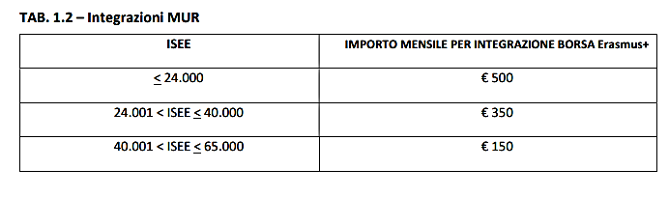
Sostegno Finanziario
3) Contributo integrativo finanziato dal Ministero dell’Università e Ricerca (MUR),
erogato in base ad una suddivisione in fasce di valore delle dichiarazioni ISEE valide per le prestazioni universitarie presentate dagli studenti al momento dell’iscrizione all’A.A. 2023/24 e modulato in base ai giorni di effettiva permanenza all'estero. Per gli studenti che si candidano in qualità di iscritti al III anno di Laurea Triennale e che partiranno come studenti iscritti al I anno di Laurea Magistrale si terrà conto dell’ultima dichiarazione ISEE presentata per l’iscrizione a quest’ultima e visibile in banca dati. Sono fatte salve eventuali ulteriori indicazioni che dovessero pervenire nel mentre da parte del MUR.

Slide 23
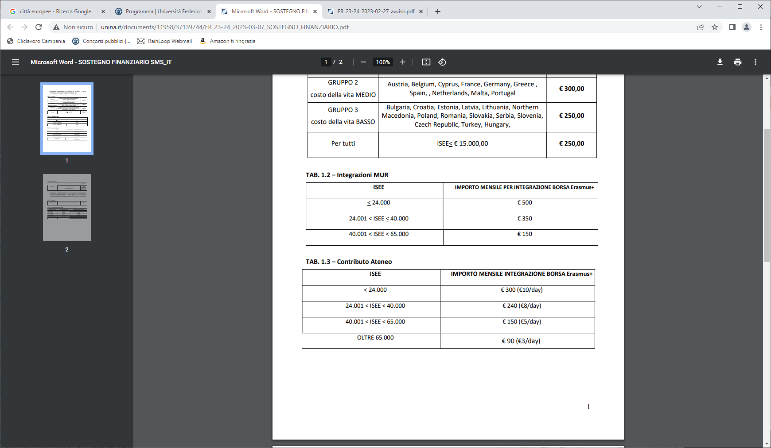
Sostegno Finanziario
4) Contributo integrativo di Ateneo,
erogato in base ad una suddivisione in fasce di valore delle dichiarazioni ISEE valide per le prestazioni universitarie presentate dagli studenti al momento dell’iscrizione all’A.A. 2023/24 e modulato in base ai giorni di effettiva permanenza all'estero. Per gli studenti che si candidano in qualità di iscritti al III anno di Laurea Triennale e che partiranno come studenti iscritti al I anno di Laurea Magistrale si terrà conto dell’ultima dichiarazione ISEE presentata per l’iscrizione a quest’ultima e visibile in banca dati.

Slide 24
Sostegno Finanziario
SI PRECISA, CHE, AI FINI DELLA DETERMINAZIONE DEGLI IMPORTI SPETTANTI, L’UFFICIO ERASMUS+ E MOBILITA’ INTERNAZIONALE UTILIZZA LE INFORMAZIONI DISPONIBILI IN SEGREPASS.
E’ PERTANTO CURA E INTERESSE DEGLI STUDENTI VERIFICARE LA CORRETTA PRESENZA DELL’ISEE.
IN NESSUN CASO LA MANCATA DISPONIBILITA’ DELL’ISEE POTRA’ ESSERE ADDEBITATA ALL’UFFICIO ERASMUS NE’ IL TARDIVO CARICAMENTO DEL OCUMENTO POTRA’ ESSERE ADDOTTO A MOTIVO DI RIDETERMINAZIONE DEGLI IMPORTI SPETTANTI.

Slide 25
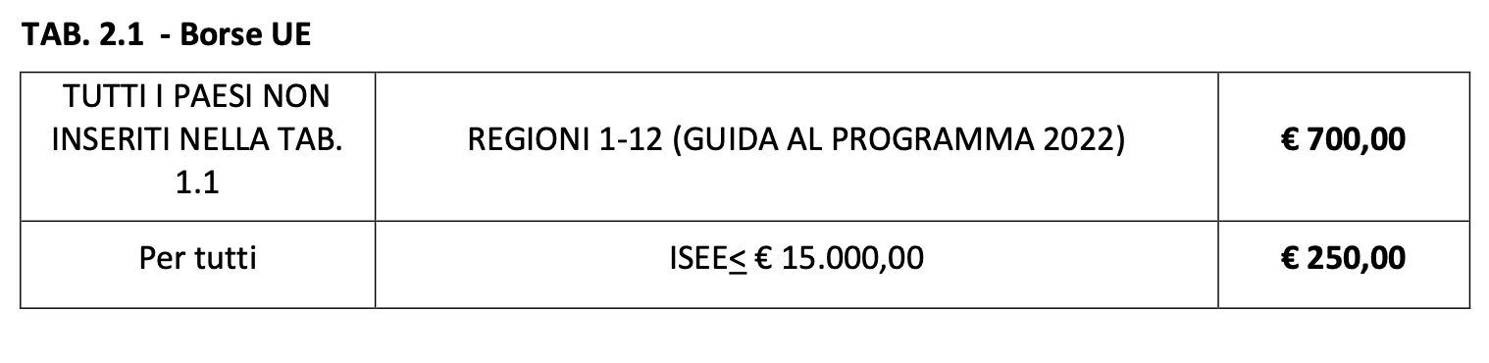
Sostegno Finanziario
NO EU
(non associati a programma ERASMUS+)
La borsa di studio per gli studenti in mobilità verso i paesi NON associati al programma mobilità internazionale – paesi extra UE per fini di studio si compone di:
contributo dell'Unione Europea: si tratta di un importo mensile modulato in base ai giorni di effettiva permanenza all'estero;
b) contributo mensile a favore di studenti con minori opportunità;
c) contributo forfetario per il viaggio: si tratta di un importo modulato in base alla distanza chilometrica.
TAB. 2.2. – Contributo forfetario viaggio KA131 e KA171 progetto 2024
Distanze di viaggio | CONTRIBUTO VIAGGIO | CONTRIBUTO VIAGGIO ECOLOGICO
10 – 99 km | 28 EUR | 56,00 EUR
100 – 499 km | 211 EUR | 285,00 EUR
500 – 1.999 km | 309 EUR | 417,00 EUR
2.000 – 2.999 km | 395 EUR | 535,00 EUR
3.000 – 3.999 km | 580 EUR | 785,00 EUR
4.000 – 7.999 km | 1.188 EUR | 1188,00 EUR
8.000 km o più | 1.735 EUR | 1735,00 EUR

Slide 26
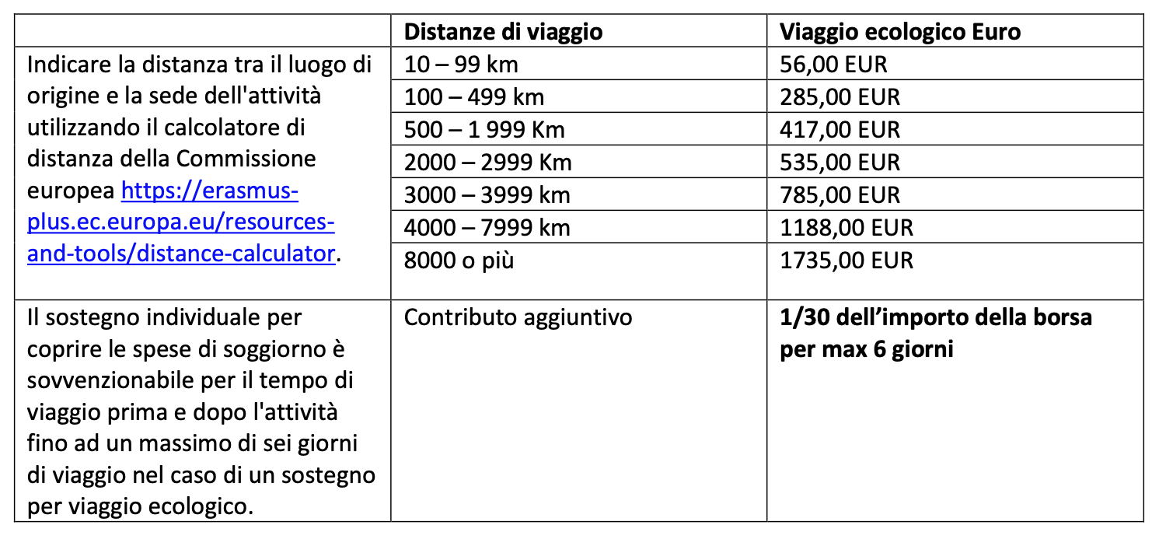
Sostegno Finanziario
Programma Erasmus 2021_2027 Green Travel
Il Programma Erasmus 2021-27 prevede un contributo per il Viaggio Verde (Green travel) per gli studenti che utilizzano in maniera prevalente, in termini di distanze chilometriche, un mezzo di trasporto a basso impatto ambientale (treno, car sharing, bus). Il sostegno individuale per coprire le spese di soggiorno è sovvenzionabile per il tempo di viaggio prima e dopo l’attività fino a 6 giorni.
Gli studenti interessati al contributo dovranno caricare sulla piattaforma mobility.unina.it i titoli di viaggio e l’autodichiarazione relativa.

Slide 27


Sostegno Finanziario
I tempi di assegnazione dei contributi vengono stabiliti ed indicati nell’accordo finanziario. Il contributo viene accreditato solo su IBAN relativo ad un conto corrente o ad una carta prepagata intestata/o cointestata allo studente in due tranches, la prima corrispondente al totale degli importi meno un mese, la seconda a saldo sulla base della durata effettiva del periodo Erasmus che risulta dall’attestato di permanenza presentato dallo studente (TOR e certificate of attendance). Gli studenti sono tenuti alla restituzione degli importi per i giorni non coperti dal certificato di permanenze stesso.
Si precisa che in presenza di un IBAN errato o corrispondente ad un c/c di cui l’interessato non risulti intestatario o cointestatario, l’importo della borsa di studio viene restituito all’Università che, per la riemissione del versamento, è costretta ad addebitare le spese bancarie al destinatario del contributo.
Si ribadisce che gli importi spettanti saranno versati sui conti correnti di cui gli studenti devono risultare intestatari o cointestatari – i cui codici IBAN dovranno essere obbligatoriamente inseriti nella domanda.
È da verificare inoltre, presso il proprio istituto bancario, che eventuali carte prepagate indicate per la ricezione del contributo di mobilità non abbiano limiti di accredito.

Slide 28
Sostegno Finanziario
Lo studente per avere diritto alla borsa di studio dovrà aver superato/compiuto almeno una delle attività previste nel learning agreement (esami, tirocinio, lavoro di tesi) per ogni semestre trascorso all’estero. In caso contrario dovrà restituire l’intera borsa di studio se già percepita. Farà fede quanto indicato nel Transcript of Records (TOR) o in alternativa per il tirocinio ed il lavoro di tesi quanto attestato dal docente che avrà seguito le attività svolte dallo studente.
Ove ricorrano le condizioni, gli studenti Erasmus possono partecipare alla selezione per borse integrative bandite dall’Azienda Regionale per il Diritto allo Studio Universitario (ADiSURC), secondo le scadenze e le modalità previste dall’Ente (www.adisurcampania.it).
Gli studenti con disabilità potranno partecipare alla selezione per borse integrative sulla base della Circolare della Agenzia Nazionale che verrà pubblicata nella Sezione Erasmus del sito.

Slide 29

Ulteriori precisazioni
Attenzione
Gli iscritti ad un corso di laurea triennale, che presumono di laurearsi prima della data di partenza, potranno usufruire del periodo di studio all'estero solo dopo l’iscrizione formale alla laurea magistrale (devono essere in possesso della matricola magistrale).

Slide 30

Guida allo studente Erasmus
Per maggiori info circa il programma Erasmus+ si può consultare il sito:
https://erasmus-plus.ec.europa.eu/it/erasmus-programme-guide

Slide 31

Documenti Erasmus
Application Form
Con questo termine si intende il modulo da compilare on line per l’iscrizione all'Università ospitante in qualità di studente Erasmus.
Appena risultato vincitore di una borsa Erasmus, lo studente ha l’obbligo di informarsi sulle modalità ed i tempi per l’iscrizione che variano sensibilmente da Università a Università.
All’atto dell’application le università partners potrebbero richiedere la seguente documentazione:
Certificato storico degli esami sostenuti in lingua inglese;
Certificato assicurativo
Copia della Carta d’Identità
In alcuni casi, oltre ai documenti succitati, le università estere potrebbero richiedere la trasmissione del Certificato attestante il possesso del livello linguistico richiesto dal bando.
Le Università di destinazione possono prevedere particolari requisiti di ammissione quali ad esempio una conoscenza certificata della lingua in cui sono tenuti i corsi.

Slide 32
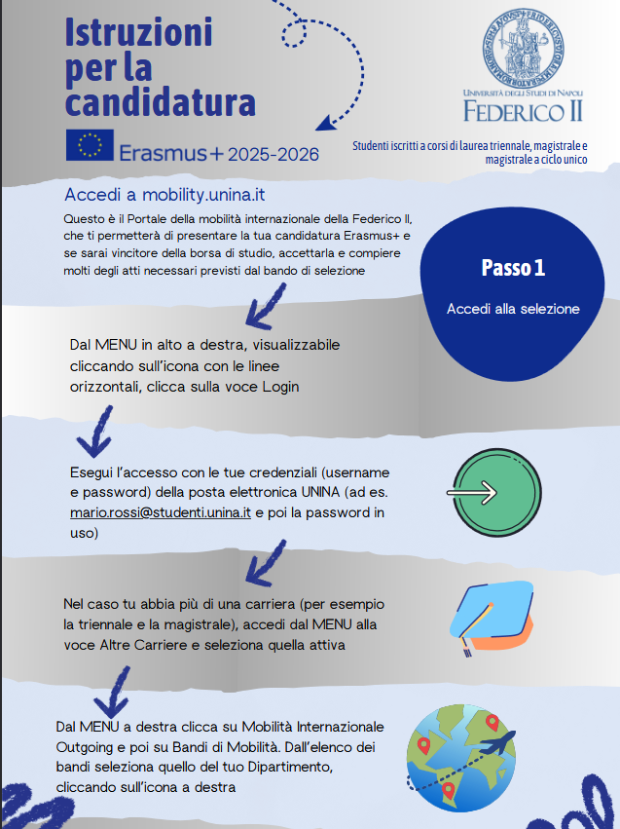

Slide 33
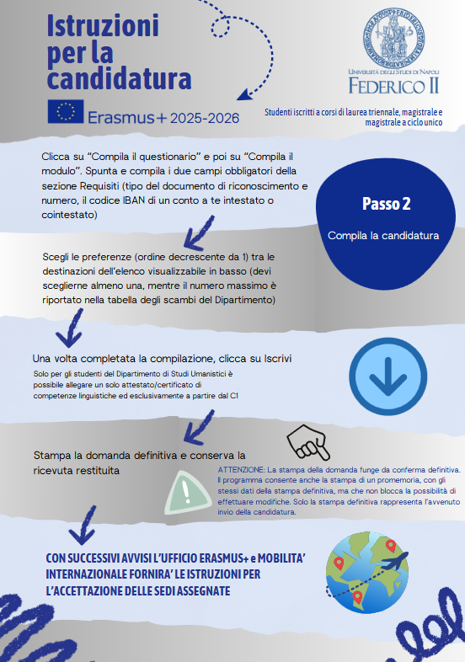

Slide 34
Destinazioni Erasmus

Slide 35
Documenti Erasmus
Learning Agreement for Studies
Prima della partenza ogni studente Erasmus deve essere in possesso di un dettagliato piano delle attività̀ da svolgere all’estero - denominato Learning Agreement for Studies (LA) – approvato e sottoscritto dal docente promotore dell’accordo, dal coordinatore del corso di studio e dall’Istituto ospitante.
Nel LA saranno indicati i corsi che lo studente dovrà frequentare all’estero, il relativo numero di crediti acquisibile e gli esami italiani che verranno riconosciuti.
Il LA è obbligatorio anche nel caso in cui lo studente svolga all’estero attività di tesi, pratica e tirocinio.
Tale piano potrà essere comunque modificato durante il periodo Erasmus (Changes during the mobility).
Dopo l’approvazione del LA lo studente deve autonomamente inviare il pdf del LA approvato all’International office dell’Università di destinazione, chiedendo la firma per approvazione (che deve pervenire prima della partenza).
Una volta controfirmato dalla sede estera, il LA deve essere inviato in pdf a paola.desidery@unina.it.

Slide 36
Documenti Erasmus
Learning Agreement for Studies
Il learning va caricato sulla piattaforma OLA.
L’Online Learning Agreement è il futuro della mobilità degli studenti Erasmus+ in Europa. L'OLA è il modo più semplice e conveniente per completare online il Learning Agreement, farlo firmare, ricevere commenti dalle istituzioni di provenienza e di destinazione e avere una panoramica della versione finale del documento.
L'OLA può essere utilizzato dagli studenti che partecipano ad una mobilità Erasmus+ per studio o tirocinio tra le Istituzioni di Formazione Superiore titolari della Carta Erasmus per l'Istruzione Superiore.
Come accedo alla piattaforma OLA? Puoi accedere alla piattaforma OLA utilizzando le tue credenziali accademiche.
Per maggiori info consultare la guida di ateneo:
https://www.unina.it/didattica/opportunita-studenti/erasmus/programma#p_p_id_101_INSTANCE_eQMIFo6IXmuz_

Slide 37
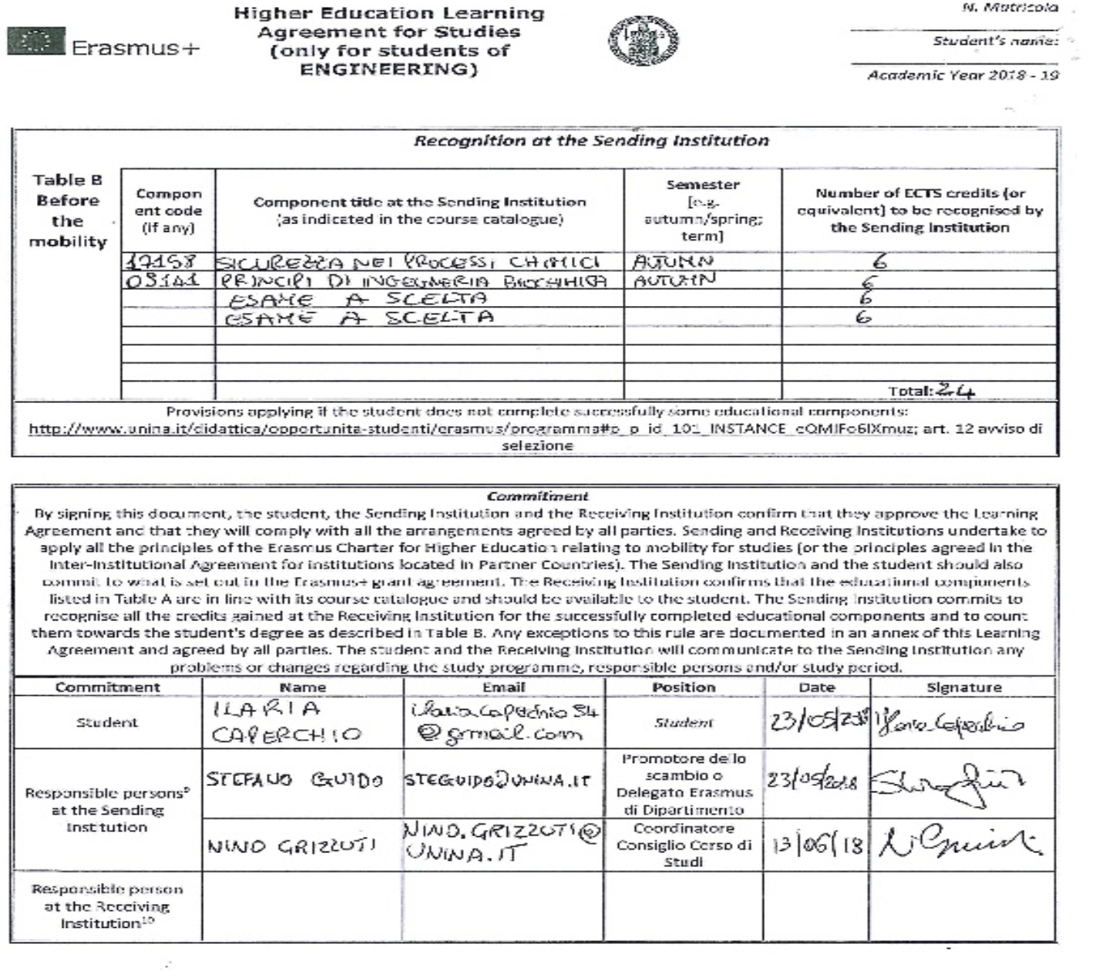
Esempio di Learning Agreement for Studies

Slide 38
Documenti Erasmus
Contratto Erasmus
Gli studenti vincitori – prima della partenza – dovranno sottoscrivere l’accordo finanziario Erasmus.
La procedura per la firma degli accordi finanziari prevede, obbligatoriamente, il caricamento sulla piattaforma https://mobility.unina.it , sezione Allegati carriera, della seguente documentazione:
Copia dell’application form, o lettera di accettazione dell’università ospitante o autodichiarazione relativa all’application form
Copia dell’attestazione di conoscenza della lingua
Learning Agreement
Titolo di soggiorno per gli studenti internazionali.

Slide 39

Servizi e Copertura Assicurativa
Gli studenti assegnatari di borsa Erasmus sono assicurati durante lo svolgimento delle attività istituzionali per i rischi da infortunio e da responsabilità civile verso terzi. I termini e le condizioni assicurazione sono consultabili sul portale di Ateneo nella pagina Erasmus nel documento: “Copertura assicurativa per gli studenti Erasmus+ - BREVE GUIDA”
https://www.unina.it/documents/11958/21043453/ER.2020.21_guida.copertura.assicurativa.pdf

Slide 40

Assistenza Sanitaria
Per la copertura sanitaria durante il soggiorno all’estero in Paesi dell'Unione Europea di cittadini italiani, è sufficiente, in linea generale, portare con sé la Tessera Sanitaria Europea di Assicurazione Malattia (TEAM) che permette una copertura sanitaria limitata alle cure necessarie.
Per avere informazioni dettagliate sui diritti e sugli obblighi nel campo dell’assistenza sanitaria all’estero si invita a contattare la propria ASL o consultare il sito:
http://www.salute.gov.it/

Slide 41

Alloggio all’estero
Sarà cura dello studente risultato vincitore del contributo Erasmus contattare al più presto gli Uffici competenti dell'Università straniera per la ricerca di un alloggio.
Molte Università straniere offrono alloggi riservati agli studenti Erasmus e a tal fine predispongono una scheda di richiesta (accomodation form) che lo studente è tenuto a compilare e rispedire nel più breve tempo possibile.
E' indispensabile rispettare i termini fissati dalle Università ospitanti, è l'unico modo per potersi garantire il diritto a ricevere un alloggio.
In caso contrario, lo studente dovrà provvedere autonomamente (si consiglia comunque di contattare l’Università ospitante per assistenza ed informazioni). Per le Università di grosse dimensioni la ricerca di un alloggio è totale incombenza dello studente.

Slide 42

Una volta arrivati all’estero
Lo studente deve recarsi subito presso l’Ufficio Erasmus dell’Università ospitante, dovrà compilare il Certificate of Attendance nel riquadro “Arrival” o »In» e trasmetterlo via mail all’Ufficio Erasmus e Mobilità Internazionale e al Responsabile Erasmus del DICMaPI (desidery@unina.it).
Lo studente inoltre deve far approvare dall’Università ospitante, nel caso non sia già avvenuto, il Learning Agreement.

Slide 43
Riconoscimento delle attività svolte all’estero
Presentazione del Transcript of Records
Riconoscimento attività sostenute all'estero
Per il riconoscimento dell'attività sostenuta all'estero durante il periodo Erasmus è necessario rivolgersi al Docente promotore dell’accordo o al Coordinatore del corso di studi.
Il riconoscimento dell’attività sostenuta all'estero deve avvenire nel rispetto del Learning Agreement approvato e su presentazione del Transcript of Records.
Per il riconoscimento delle attività svolte all’estero il ToR va trasmesso a:
desidery@unina.it
direzione.dicmapi@unina.it
Per la liquidazione dell’importo a saldo della borsa il ToR va trasmesso a:
international@unina.it
In mancanza di tale adempimento non sarà garantito il riconoscimento dei crediti conseguiti in Erasmus.
TRANSCRIPT OF RECORDS
E’ il documento che, al termine del periodo di studio, l’Istituto ospitante deve consegnare allo studente Erasmus o far pervenire alla Federico II e che attesta i risultati ottenuti. Sulla base di questo documento si avvieranno le procedure per il riconoscimento del periodo di studi all’estero.
Il transcript of records va rilasciato su carta intestata dell’Università ospitante deve essere datato, timbrato e firmato.
Si consiglia di controllare sempre il contenuto del transcript e, nel caso ci siano errori, recarsi prontamente alla Segreteria Studenti dell’Università Ospitante per eventuali correzioni.

Slide 44
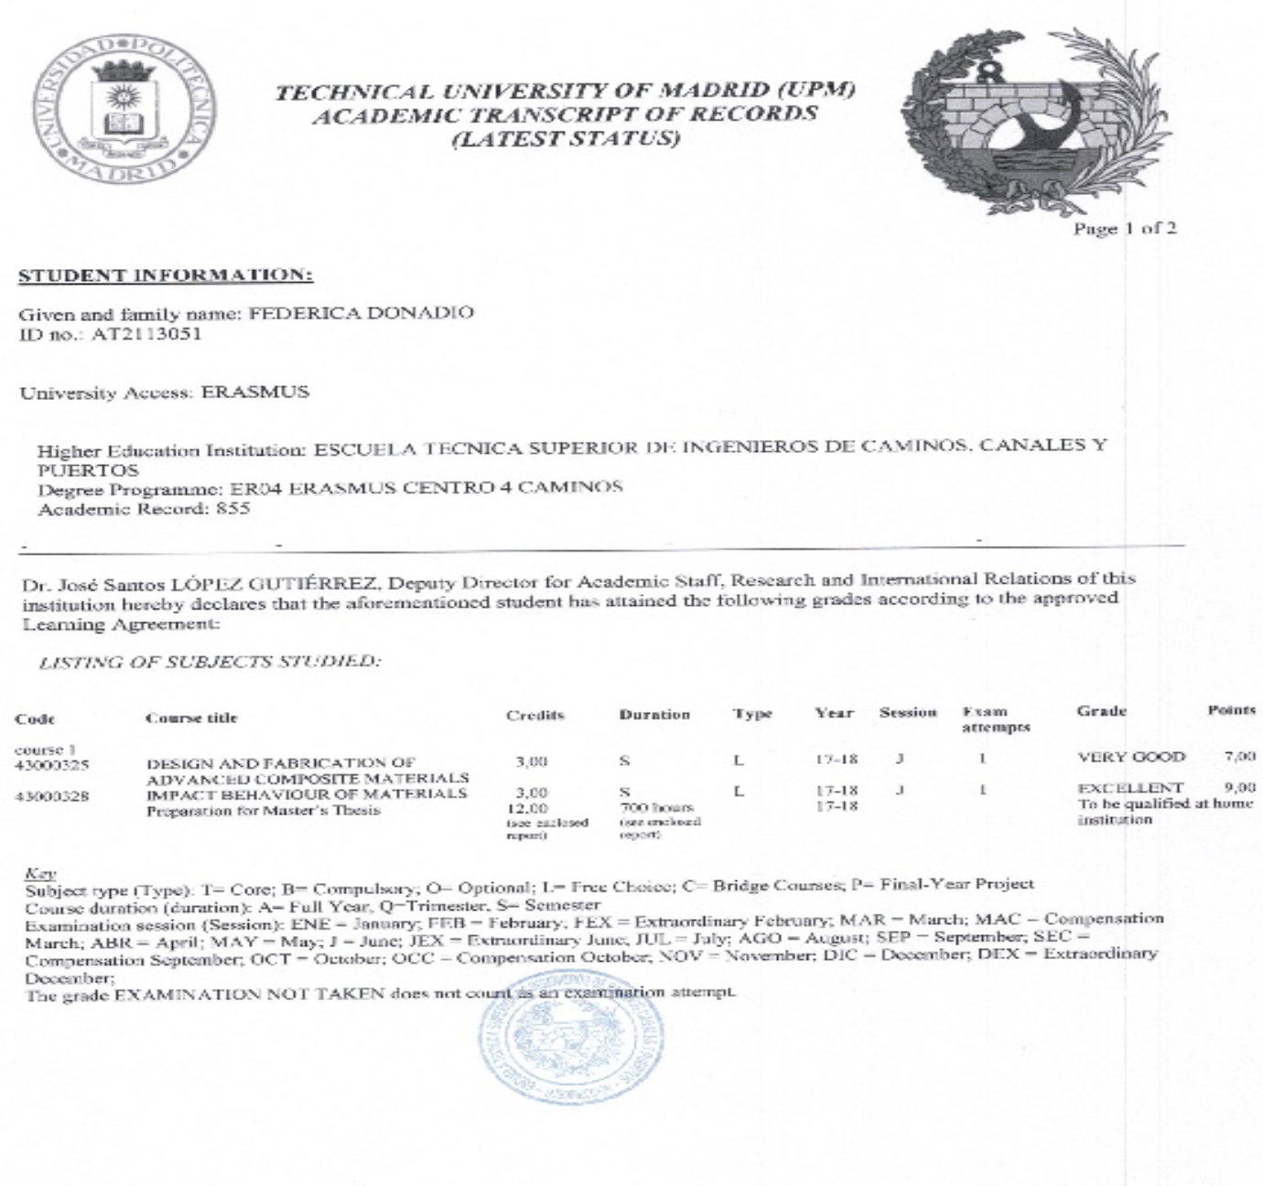
Esempio di Transcript

Slide 45

Al Rientro
Lo studente, entro sette giorni dal rientro, a pena di decadenza dallo status di “studente Erasmus” e con conseguente recupero da parte dell’Università del finanziamento concesso, dovrà consegnare Erasmus e Mobilità Internazionale
Inoltre, lo studente deve aver portato a termine l’OLS, second assessment, il questionario on line obbligatorio per ricevere l’ultima mensilità della borsa Erasmus.
Certificate of attendance con l’indicazione della data di inizio e di fine del periodo Erasmus;
il Learning Agreement, con le eventuali modifiche, firmato dall’Università ospitante;
il Transcript of Records (TOR) o in caso di tesi, tirocinio o altre attività pratiche un attestato che certifichi il lavoro svolto.
Facoltativo: Breve Video o descrizione della propria esperienza con autorizzazione al trattamento dei dati per uso del materiale.

Slide 46

CONTATTI UTILI
Per gli aspetti amministrativi inerenti Nomination, Contratto Erasmus, Erogazione Contributo, chiusura Periodo Erasmus contattare:
Ufficio Erasmus e Mobilità Internazionale
Sede Centrale: Via Mezzocannone
Capo dell’Ufficio: Marta Maciocia
Responsabile per Ingegneria: Luigia Mondo
international@unina.it
Per gli aspetti amministrativi inerenti Selezione, accoglienza, Help desk:
Ufficio per la Didattica presso il DICMaPI
Capo dell’Ufficio: Paola Desidery
desidery@unina.it
Marco Barreca
marco.barreca@unina.it
Antonia Collini
antonia.collini@unina.it
Felice Sansone
Felice.sansone2@unina.it

Slide 47
CONTATTI UTILI
Per tutti gli aspetti didattici contattare i referenti Erasmus dei Corsi di Studio e i Coordinatori dei Corsi di Studio:
- per Ingegneria Chimica e Delegato Erasmus per il DICMaPI:
prof. Giovanna Tomaiuolo – giovanna.tomaiuolo@unina.it
Coordinatore: prof. Giovanni Ianniruberto: giovanni.ianniruberto@unina.it
- per Industrial Bioengineering:
Coordinatore: prof. Maurizio Ventre – maventre@unina.it
Referenti: dott.ssa Enza Torino enza.torino@unina.it - David Dannhauser david.dannhauser@unina.it
- per Scienza ed Ingegneria dei Materiali e Ingegneria dei Materiali:
Coordinatore: pro. Ernesto Di Maio– ernesto.dimaio@unina.it
Referente: prof.ssa Veronica Ambrogi – ambrogi@unina.it
Pagine dei corsi di studio:
http://www.ingchim.unina.it/
www.scingmat.unina.it
http://bioengineering.unina.it/
Sito del Dipartimento:
www.dicmapi.unina.it

Slide 48

Presentazione della giornata informativa Erasmus del DICMaPI
Thank you for coming!!!
A cura dell’Ufficio per la Didattica del DICMaPI

Slide 49

ENJOY YOUR EXPERIENCE

